Slide 1
OEFENOPDRACHT 2

Slide 2
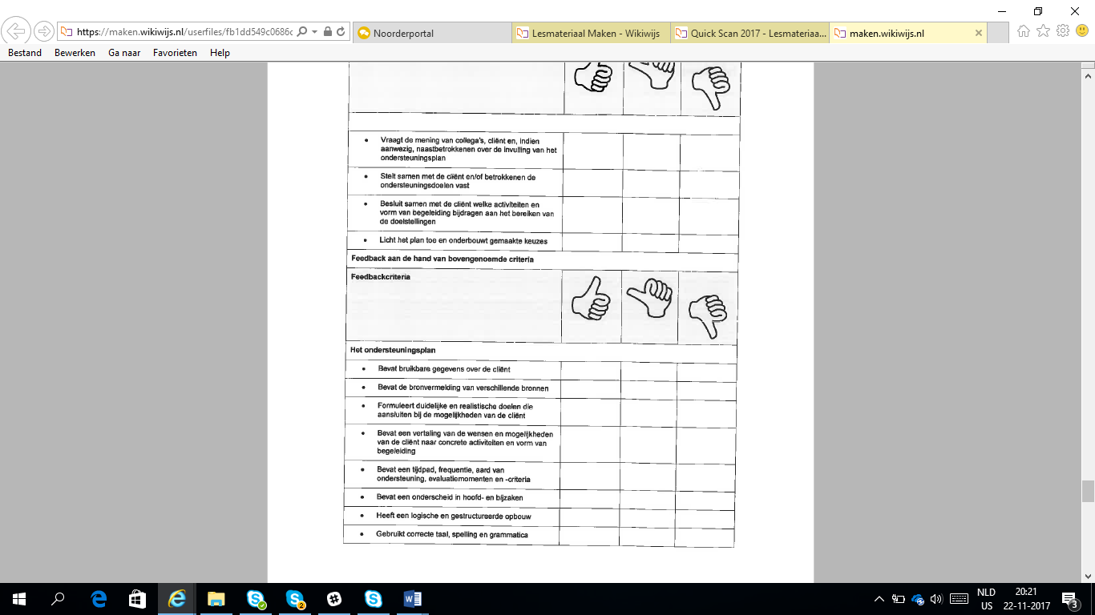
MZ

Slide 3
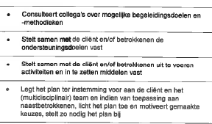
MZ GZ

Slide 4
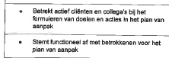
SW SMD

Slide 5
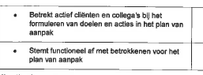
SW SCW

Slide 6
MZ

Slide 7
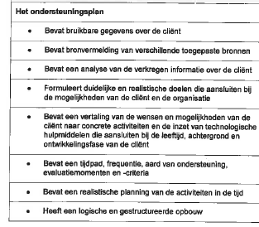
MZ GZ

Slide 8
MZ SD Kennis & Vaardigheden (KD)
heeft kennis van de belangrijkste paradigma’s in de (geschiedenis van de) gezondheidszorg en de betekenis daarvan voor de beroepsuitoefening
heeft specialistische kennis van het opbouwen, onderhouden en herstellen van een sociaal netwerk
heeft specialistische kennis van ketenzorg
kan specialistische kennis van branche specifieke methodieken toepassen

Slide 9
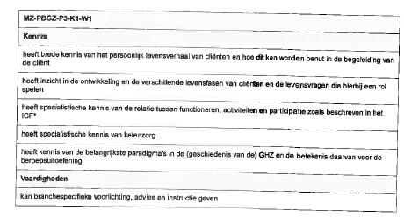
MZ GZ Kennis en vaardigheden

Slide 10
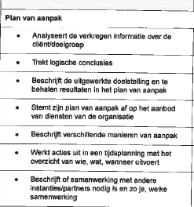
SW
SMD
SCW

Slide 11
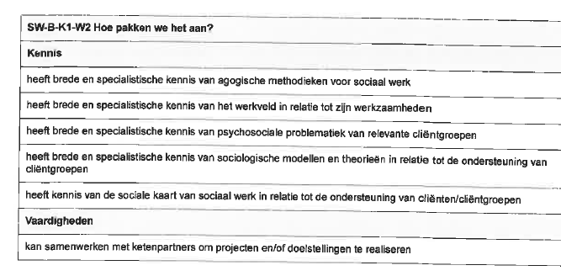
SW Kennis en vaardigheden

